Slide 1
洪水・土砂災害
高学年 テーマ④
こうずい
ど しゃさいがい
わたしたちができることを考える
～助けられる側から助ける側へ～
がわ
がわ

Slide 2
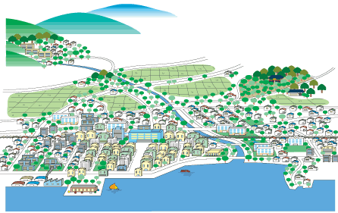
ふ
つづ
もし、雨がずーっと降り続いていたら・・・
がけが
崩れる
くず
山からどろ水が
押しよせる
お
まちが水びたし
になる
川の水が
あふれる
イラスト｜国土交通省都市局 都市計画課
こうずいさいがい
ど しゃさいがい
洪水災害
や
土砂災害
が起こります。

Slide 3
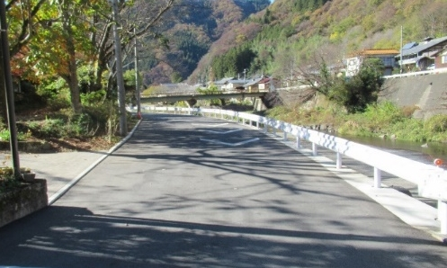
こうずいさいがい
↓◆写真は地域の写真への差替えや枚数を増やすなど適宜編集してください。
洪水災害
ひく
低いところを流れている川が・・・
ぐん ま
うえ の
うえ の
群馬県 上野村 上野村役場前
写真｜群馬県

Slide 4
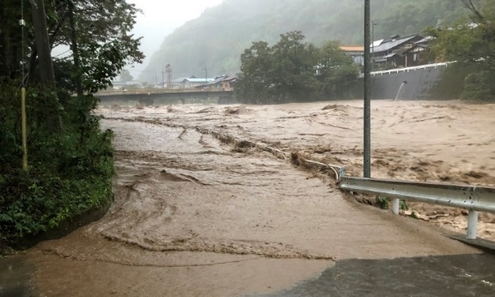
こうずいさいがい
↓◆写真は地域の写真への差替えや枚数を増やすなど適宜編集してください。
洪水災害
令和元年東日本台風
（2019年10月13日撮影）
ぐん ま
うえ の
うえ の
群馬県 上野村 上野村役場前
写真｜群馬県

Slide 5
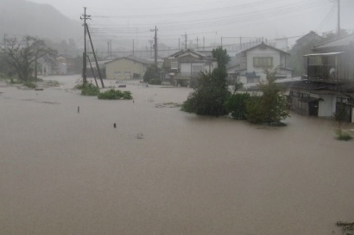
こうずいさいがい
↓◆写真は地域の写真への差替えや枚数を増やすなど適宜編集してください。
洪水災害
令和元年東日本台風
（2019年10月13日撮影）
ぐん ま
しも に た まち
群馬県 下仁田町
写真｜群馬県

Slide 6
こうずいさいがい
↓◆写真は地域の写真への差替えや枚数を増やすなど適宜編集してください。
洪水災害
令和元年東日本台風
（2019年10月13日撮影）
ぐん ま
おお た
群馬県 太田市
写真｜群馬県

Slide 7
ど しゃさいがい
↓◆写真は地域の写真への差替えや枚数を増やすなど適宜編集してください。
土砂災害
令和元年東日本台風
（2019年10月13日撮影）
ぐん ま
とみ おか
たくみ
群馬県 富岡市 内匠
写真｜群馬県

Slide 8
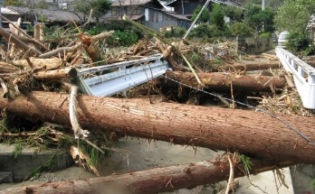
ど しゃさいがい
↓◆写真は地域の写真への差替えや枚数を増やすなど適宜編集してください。
土砂災害
令和元年東日本台風
（2019年10月13日撮影）
ぐん ま
しも に た まち
おお あざ
よし ざき もり した
群馬県 下仁田町 大字吉崎森下
写真｜群馬県

Slide 9
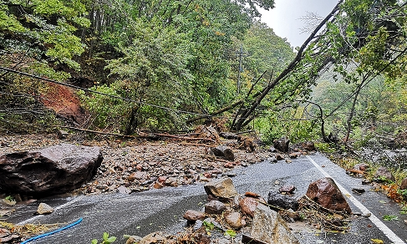
ど しゃさいがい
↓◆写真は地域の写真への差替えや枚数を増やすなど適宜編集してください。
土砂災害
令和元年東日本台風
（2019年10月13日撮影）
ぐん ま
つま ごい
おお あざ
た しろ ち く
群馬県 嬬恋村 大字田代地区
写真｜群馬県

Slide 10
事
な
大
こ
と
ひ なん
早めの避難
が大事!!
自分の命を守るために
さいがい
災害が起こる前に
安全な場所へ避難すること
が大切です。
ひ なん

Slide 11
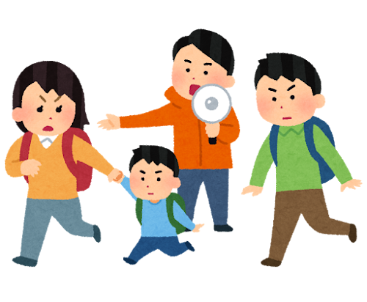
ひ なん
みなさんは避難できますか？

Slide 12
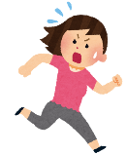

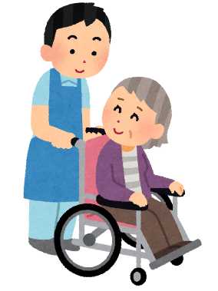
「自分の命は自分で守る」
じ じょ
自助
「みんなで助け合う」
きょう じょ
共助

Slide 13
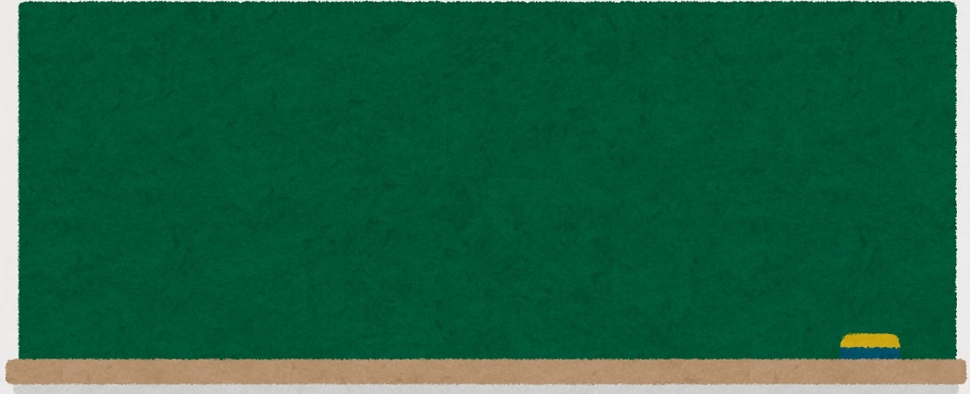
今日は
わたしたちができること
について学習しましょう。

Slide 14
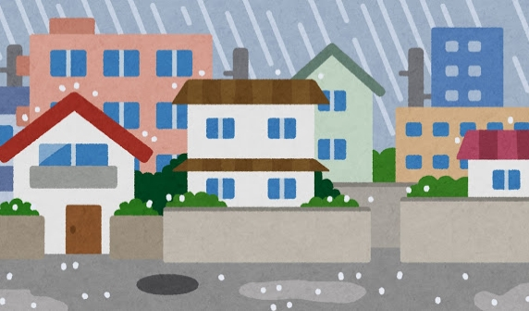
じょうきょう
災害時にはいろいろな状況に
なることについて知ろう！
さいがい

Slide 15

ひ なん
じょう きょう
次の状況のとき
あなたはどうしますか？
ワークシートの問１に書いてください。
理由も考えましょう！

Slide 16
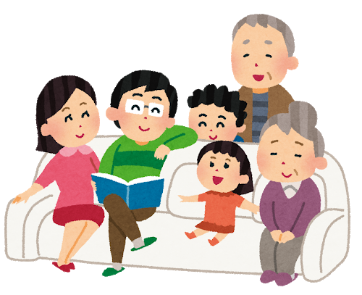
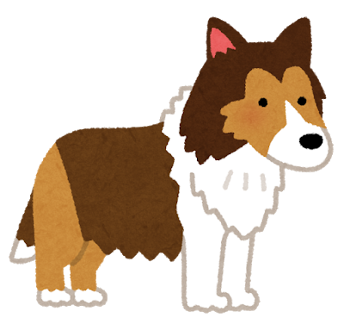
いっ しょ
あなたは日曜日の昼間、家族と一緒にいます。

Slide 17

ふ
台風が近づいて、大雨が降っています。

Slide 18




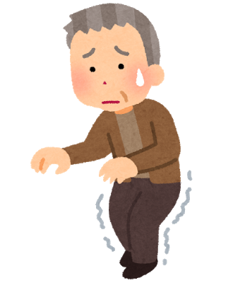
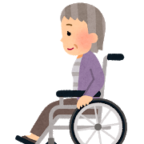
Ａ
はな
川から離れた安全な場所に家があるため
あなたと家族は、避難せず
家で過ごすことにしました。
ひ なん
す
！
すると…
足腰の悪いおじいちゃんと
おばあちゃんが雨の中、
歩いて避難している。
あし こし
ひ なん
時間がかかりそう・・・

Slide 19
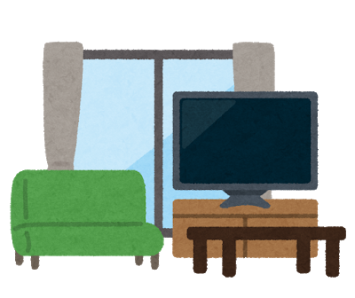

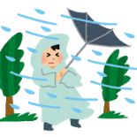
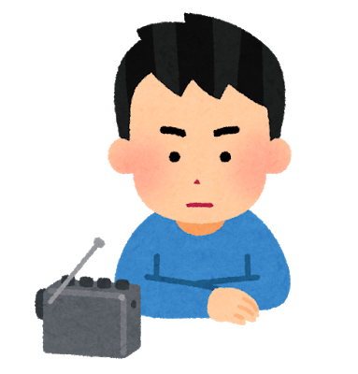
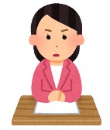
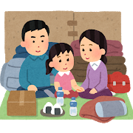
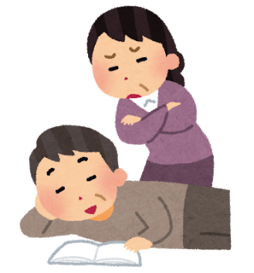


Ｂ
ち いき
けい かい
あなたの住む地域に「警戒レベル４ 避難指示」が発令され、避難場所も開いたため、あなたと家族は避難することにしました。
ひ なん
し じ
はつ れい
ひ なん
ひ なん
ひ なん
さいがい
じょうきょう
避難のタイミングは、災害の状況によって
判断することが大切です
はんだん
警戒レベル４！
避難指示
●●市
ひなん
かいせつ
避難場所の〇△小学校を開設しました
警戒レベル４！
避難指示
●●市
！
おとなりの人は
避難せず家にいるようです。
川が近くにあるけど
大丈夫かな？
ひ なん
だい じょう ぶ

Slide 20
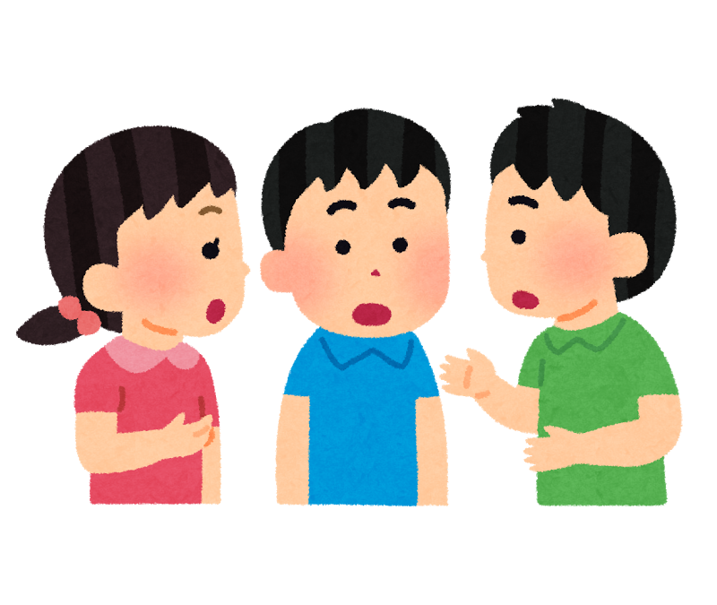
近くの人と
見せ合ってみましょう。

Slide 21
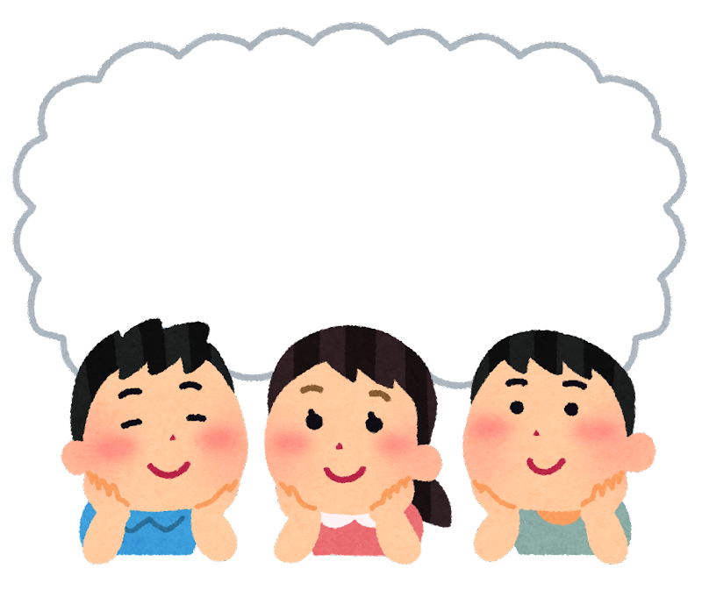
助ける側になれることを
考えてみよう！
がわ

Slide 22


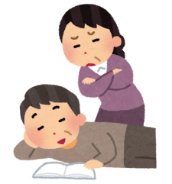
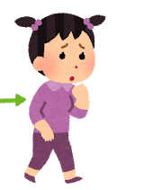


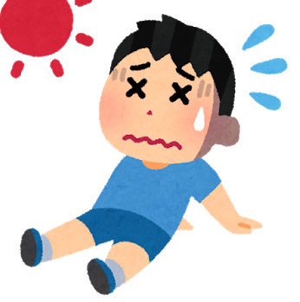
！
声をかけたい
助けたい
手伝いたい
足腰の悪いおじいちゃんと
おばあちゃんが雨の中、
歩いて避難しています。
あし こし
て つだ
ひ なん
警戒レベル４！
避難指示
●●市
！
声かけづらいな
一人じゃムりかも
！
！
おとなりの人は
避難せず家にいるようです。
ひ なん

Slide 23
！
！
声をかけたい
助けたい
手伝いたい
足腰の悪いおじいちゃんと
おばあちゃんが雨の中、
歩いて避難しています。
あし こし
て つだ
ひ なん
小学生のみんなだけでは
難しいこともあります。
警戒レベル４！
避難指示
●●市
！
声かけづらいな
むずか
一人じゃムりかも
！
！
おとなりの人は
避難せず家にいるようです。
ひ なん

Slide 24
事
な
こ
「みんなで助け合う」
大
と
きょう じょ
共助
「助ける側」になるときは
家族や地域の大人と協力
しましょう。
がわ
ち いき
きょうりょく

Slide 25

災害が起きる前
災害が起きているとき
さいがい
さいがい
！
声かけづらいな
自分たちに
できることを考え
チャレンジしてみる！
力が足りないかも
！
むずか
難しいかもしれない
がわ
「助ける側」になれる

Slide 26
ひ なん
がわ
「助ける側」になるために
普段からできることを
考えてみましょう
ふ だん
ワークシートの問２に書いてください。
理由も考えましょう！

Slide 27
今日の学習のまとめ

Slide 28
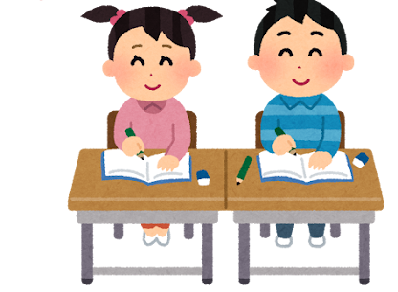
ワークシートの問３に
今日の学習で思ったこと・感じたことを書きましょう。

Slide 29
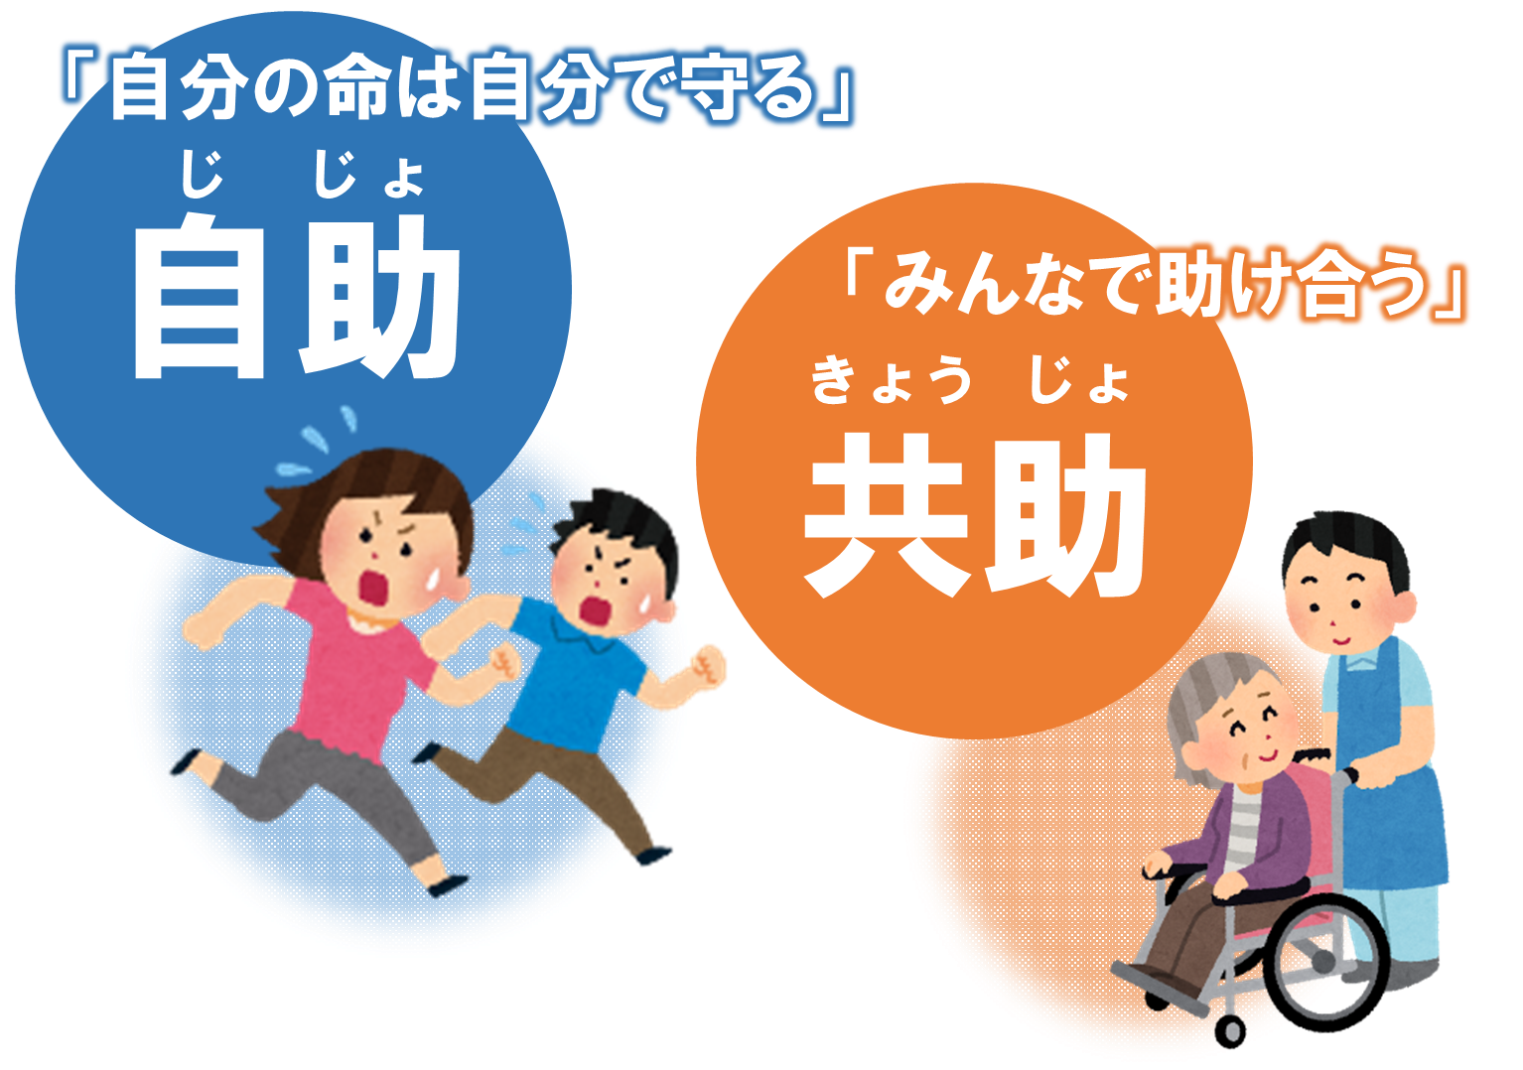
まとめ
自分の命は自分で守ることを“自助”、 みんなで助け合うことを“共助”といいます。
じ じょ
きょう じょ
ポイント！
さいがい
じょうきょう
災害時にはいろいろな状況になることが
考えられます。まずは、一人ひとりが
日ごろから災害に備えておくことが重要です。
さいがい
そな
じゅう よう

Slide 30
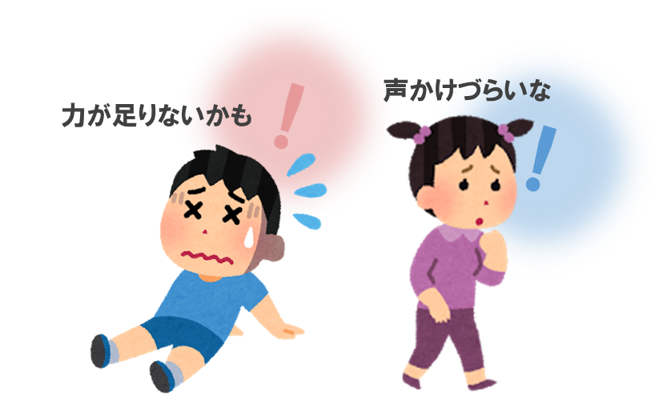
まとめ
さいがい
災害時に、急に、
助ける側になることは難しいかもしれません。
がわ
むずか
今、できることがあるかもしれません。
ポイント！
普段から「助ける側」になれること
を考えて行動にうつすことが大切です。
ふ だん
がわ

Slide 31
わたしたちができることを考える
～助けられる側から助ける側へ～
がわ
がわ
お わ り

